Slide 1


Slide 2
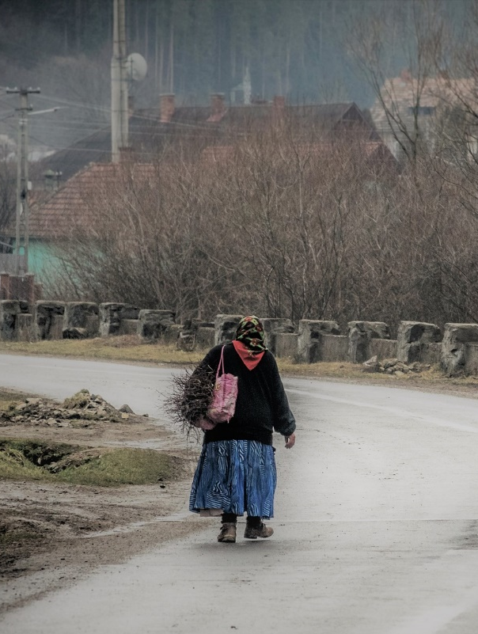

Context
Decalajul etnic se referă la diferențe semnificative în statutul unui grup etnic minoritar în raport cu un grup etnic majoritar.
Reprezintă o temă foarte importantă în elaborarea politicilor publice și în conceperea programelor de dezvoltare socială.

Slide 3
Metodologie
Studiul realizează o analiză a aspectelor ce caracterizează decalajul etnic în societatea românească, cu scopul de a pune în evidență particularitățile integrării romilor în contextul unor transformări structurale generate de situația pandemică.
Analiza este fundamentată pe date din studiile Barometrul valorilor sociale europene, Percepția asupra romilor în timpul pandemiei de Covid-19, și Studiu comparativ al nevoilor comunităților de romi în contextul stabilirii priorităților strategice de intervenție pentru incluziunea socială a acestora, datele studiilor fiind culese prin anchetă sociologică bazată pe aplicarea chestionarelor în perioada februarie 2018 – iunie 2020.

Slide 4
Metodologie
Denumirea studiului inițial | Metoda de cercetare | Perioada colectării datelor | Instituția beneficiară | Număr de respondenți
Barometrul valorilor sociale europene | Ancheta sociologică realizată prin aplicarea chestionarelor | Februarie- mai 2018 | Academia Română, Institutul de Cercetare a Calității Vieții | 1614 respondenți
Percepția asupra romilor în timpul pandemiei de Covid-19 | Ancheta sociologică realizată prin aplicarea chestionarelor | Iunie 2020 | Fundația Agenția de Dezvoltare Comunitară „Împreună” | 1006 respondenți
Studiu comparativ al nevoilor comunităților de romi în contextul stabilirii priorităților strategice de intervenție pentru incluziunea socială a acestora | Ancheta sociologică realizată prin aplicarea chestionarelor | Noiembrie 2018 | Fundația Agenția de Dezvoltare Comunitară „Împreună” | 2011 respondenți

Slide 5
Manifestarea toleranței sociale față de romi

Slide 6
Aproximativ jumătate dintre români menționează că nu și-ar dori ca printre vecinii lor să se numere persoane rome.
Tendința de marginalizare a romilor corelează și cu tendința de marginalizare a homosexualilor, a musulmanilor, a muncitorilor din străinătate, a evreilor, a persoanelor de altă rasă și a creștinilor.
Nivelul de toleranță socială față de romi
Sursa datelor: Barometrul valorilor sociale europene, 2018

Slide 7

Atitudinile intolerante caracterizează atât adepții ideologiilor de stânga, cât și promotorii ideologiilor de dreapta.
Persoanele intolerante față de romi se regăsesc în rândul respondenților care consideră că alegerile libere reprezintă un aspect esențial democrației, dar și în rândul persoanelor care valorizează egalitatea de gen și consideră că femeile ar trebui să aibă aceleași drepturi ca și bărbații.
Sursa datelor: Barometrul valorilor sociale europene, 2018

Slide 8

Intoleranța față de romi corelează puternic cu atitudinile sexiste.
În general, persoanele care adoptă o atitudine de marginalizare socială a romilor își manifestă preferința față de rolurile tradiționale de gen, atribuind femeii mai degrabă un rol pe plan domestic, iar bărbatului preponderant un rol pe plan profesional.
Sursa datelor: Barometrul valorilor sociale europene, 2018

Slide 9

Vârsta și nivelul de educație nu influențează semnificativ atitudinea față de romi, astfel că tinerii (18-39 ani) sunt la fel de intoleranți ca vârstnicii (60+ ani), iar absolvenții de studii superioare au aceeași atitudine intolerantă față de romi ca persoanele care au absolvit cel mult liceul.
Nivelul de intoleranță este similar în mediul urban și mediul rural, în sectorul public și sectorul privat, cât și pentru persoanele ce ocupă un post de conducere și un post de execuție.
Sursa datelor: Barometrul valorilor sociale europene, 2018

Slide 10

Aceste rezultate ne arată că formarea atitudinilor reprezintă un fenomen complex ce ține cont de sistemul valoric general existent la nivelul unei societăți, mai mult decât de condiții socio-culturale locale.

Slide 11
Tipologia atitudinilor sociale față de romi

Slide 12
În urma analizei, pot fi identificate trei categorii principale în care pot fi grupați respondenții în funcție de felul în care s-au raportat la o serie de afirmații ce analizează gradul de manifestare a stereotipurilor și prejudecăților.
Astfel, pot fi identificate trei segmente: segmentul extremiștilor, segmentul ambivalenților și segmentul conștienților.
Sursa datelor: Percepția asupra romilor în timpul pandemiei de Covid-19, 2020

Slide 13

Categoria extremiștilor
consideră că romii sunt periculoși, că în România sunt prea mulți romi, că românii sunt superiori romilor, că violența poliței împotriva romilor este justificată și că discriminarea romilor nu trebuie pedepsită
acest segment este format preponderent din bărbați proveniți din mediul rural și care au studii elementare, reprezintă 22% din respondenți.
Sursa datelor: Percepția asupra romilor în timpul pandemiei de Covid-19, 2020

Slide 14

Categoria ambivalenților
evaluează negativ etnia romă prin asocierea membrilor săi cu ideea de infracționalitate și pericol în spațiul public, dar care în același timp resping ideea unor măsuri coercitive diferențiate aplicabile romilor prin simpla lor apartenență etnică
acest segment este format preponderant din femei provenite din mediul rural și care au studii medii, reprezintă 59% din respondenți.
Sursa datelor: Percepția asupra romilor în timpul pandemiei de Covid-19, 2020

Slide 15

Categoria conștienților
este formată din persoane care înțeleg necesitatea unor măsuri afirmative, care evită realizarea unor evaluări etnice bazate pe generalizări nefondate și care totodată își formează judecățile de valoare fără a utiliza principii părtinitoare
acest segment este format preponderent din bărbați cu studii universitare proveniți din mediul urban, reprezintă 19% din respondenți.
Sursa datelor: Percepția asupra romilor în timpul pandemiei de Covid-19, 2020

Slide 16
Impactul programelor sociale în reducerea decalajului etnic

Slide 17
Impactul programelor sociale în reducerea decalajului etnic este, în general, unul moderat.
Romii care au fost beneficiarii unor astfel de programe, comparativ cu romii care nu au făcut parte din grupul țintă, au participat în mai mare măsură la cursuri de formare profesională, au o pondere mai mare a copiilor înscriși la creșă sau grădiniță, au efectuat controlul medical anual și au o vârstă mai mare la nașterea primului copil, cât și un nivel mai crescut de conștientizare a discriminării etnice.
Procentul persoanelor care au urmat un curs de formare profesională
Sursa datelor: Studiu comparativ al nevoilor comunităților de romi în contextul stabilirii priorităților strategice de intervenție pentru incluziunea socială a acestora, 2018

Slide 18
Implicarea copiilor preșcolari în cadrul instituțiilor de învățământ formal
Utilizarea mijloacelor contraceptive în rândul femeilor
Sursa datelor: Studiu comparativ al nevoilor comunităților de romi în contextul stabilirii priorităților strategice de intervenție pentru incluziunea socială a acestora, 2018

Slide 19
Decalajul între romi și populația generală continuă să fie unul semnificativ: înscrierea în învățământul formal și abandonul școlar rămân probleme întâlnite la nivelul comunităților rome, părinții romi declară într-un procent mult mai mic decât populația ne-romă că proprii lor copii știu să scrie, să citească sau să utilizeze calculatorul foarte bine, femeile rome accesează serviciile de sănătate în timpul sarcinii mai rar decât cele ne-rome, iar nivelul de participare a romilor la procesul electoral este cu aproximativ 20% mai mic decât în rândul populației generale.
Nivelul de însușire a competențelor educaționale de bază de către copii
Sursa datelor: Studiu comparativ al nevoilor comunităților de romi în contextul stabilirii priorităților strategice de intervenție pentru incluziunea socială a acestora, 2018

Slide 20
Gradul de implicare în procesul electoral
Relația părinților cu instituțiile de educație formală
Sursa datelor: Studiu comparativ al nevoilor comunităților de romi în contextul stabilirii priorităților strategice de intervenție pentru incluziunea socială a acestora, 2018

Slide 21

Adăugând acestor rezultate și conștientizarea mai redusă a discriminării în rândul ne-romilor decât în rândul populației de etnie romă, se creează astfel premisele unei absențe a problemelor și intereselor rome de pe agenda guvernamentală sau din discursul public, amplificând riscurile de excluziune socială.

Slide 22
Riscuri de excluziune socială bazate pe autoidentificare etnică

Slide 23

Cuvântul rom provine din limba romani și desemnează apartenența etnică a membrilor acestui grup.
Termenul de „țigan” este o poreclă cu conotații peiorative, ce obișnuia să se refere la robii din spațiul românesc.
O parte din membrii grupului preferă să se autoidentifice cu termenul de „țigan” care urmare a faptului că s-au obișnuit cu „porecla”.
În ce măsură riscurile de excluziune socială diferă în funcție de modurile de construcție identitarăde asumare a etniei (rom vs. țigan)?

Slide 24
În timp ce 99% dintre copiii din populația generală sunt înscriși la școală, în cazul copiilor de etnie romă situația stă diferit: 82% dintre copiii ai căror părinți s-au identificat ca romi sunt înmatriculați în sistemul de învățământ, iar procentul respectiv este de 76% în rândul copiilor ai căror părinți s-au identificat ca „țigani”.
Situația înscrierii copiilor de vârstă școlară la instituțiile formale de învățământ în funcție de autoidentificarea etnică
Sursa datelor: Studiu comparativ al nevoilor comunităților de romi în contextul stabilirii priorităților strategice de intervenție pentru incluziunea socială a acestora, 2018

Slide 25
Factorii economici explică abandonul școlar al copiilor al căror părinți se declară romi („sărăcia sau lipsurile materiale”).
Factorii culturali explică abandonul școlar al copiilor al căror părinți se declară „țigani”:
importanța atribuită educației („nu învață nimic la școală”)
necesitatea implicării copiilor în activități economice („a trebuit să muncească”)
valorile privind căsătoria sau viața de familie („s-a căsătorit/ a rămas gravidă”).
Sursa datelor: Studiu comparativ al nevoilor comunităților de romi în contextul stabilirii priorităților strategice de intervenție pentru incluziunea socială a acestora, 2018

Slide 26
Persoanele de etnie romă ocupă, mai degrabă, locuri de muncă precare și instabile. Populația generală lucrează preponderent cu normă întreagă, în timp ce romii ocupă mai degrabă locuri de muncă sezoniere, temporare sau cu ziua.
În timp ce marea majoritate a populației își desfășoară activitatea în baza unui contract de muncă, cea mai mare parte a persoanelor de etnie romă lucrează printr-o simplă înțelegere informală cu angajatorul.
Forme contractuale de lucru în funcție de autoidentificare etnică
Sursa datelor: Studiu comparativ al nevoilor comunităților de romi în contextul stabilirii priorităților strategice de intervenție pentru incluziunea socială a acestora, 2018

Slide 27
Șomajul de lungă durată pare să fie mult mai des regăsit în rândul persoanelor care se autoidentifică drept „țigani” decât în rândul persoanelor care se declară romi. Două treimi (66%) dintre participanții la studiu care se declară „țigani” își caută de peste 2 ani un loc de muncă, față de 35% în rândul celor care se identifică drept romi și de 20% în rândul populației generale.
Dificultăți în accesul pe piața forței de muncă în funcție de autoidentificarea etnică
Sursa datelor: Studiu comparativ al nevoilor comunităților de romi în contextul stabilirii priorităților strategice de intervenție pentru incluziunea socială a acestora, 2018

Slide 28
Spre o abordare structurală a decalajului etnic

Slide 29

Propunem o modalitate de studiere a decalajului etnic ca diferențe existente între populația romă și populația non-romă în raport cu cinci dimensiuni: dimensiunea economică, dimensiunea locativă, dimensiunea medicală, dimensiunea civică și dimensiunea culturală.
Fiecărei dimensiuni îi sunt alocate o serie de arii tematice la nivelul cărora sunt grupați indicatori specifici ce descriu nivelul de trai, poziționarea socială și accesul la resurse al segmentelor minoritare în raport cu cele majoritare.

Slide 30




Dimensiunea economică
Statut economic
Sursele de venit
Dimensiunea locativă
Spațiu locativ
Utilități și dotări
Precaritatea locului de muncă
Oportunități ocupaționale
Riscuri ocupaționale
Componența gospodăriei
Stabilitate
Accesibilitate
Dimensiunea medicală
Practici medicale
Dimensiunea civică
Relația cu instituțiile publice
Gradul de participare publică
Rutine de sănătate
Sănătate reproductivă
Educație sanitară

Slide 31
Concluzii și recomandări

Slide 32

Având în vedere că jumătate dintre români nu și-ar dori printre vecini persoane rome, iar că 1 din 5 români adoptă atitudini deschis rasiste și extremiste față de romi, devine necesară derularea unor programe naționale de creștere a conștientizării situației dezavantajate a persoanelor de etnie romă și de atragere a atenției publice asupra formelor directe sau indirecte de discriminare pe care membrii acestui grup etnic le experimentează.

Slide 33

Romii populează lumi sociale și economice neomogene, existând o mare diversitate în interiorul aceluiași grup etnic
Riscurile sociale nu sunt distribuite uniform la nivelul întregii populații de romi, fiind determinate și de formele de construcție și asumare identitară
Programele sociale ce au ca beneficiari persoane de etnie romă trebuie să se adreseze romilor în toată varietatea lor și să evite încadrarea romilor într-un tipar unic.

